Slide 1
Les pronoms relatifs

Slide 2
Les pronoms relatifs simples
Qui
Que
Dont
Où

Slide 3
QUI – SUJET de la relative
QUI remplace un nom ou un pronom qui peut représenter un animé ou une chose :
Payfit est une entreprise française qui développe un outil de gestion de paie et de gestion des ressources humaines.
Un statisticien est un homme qui étudie des phénomènes à travers la collecte de données.
L’antécédent peut être un pronom :
Cet employé, c’est celui qui s’occupe des passeports.
Parmi les projets qui ont été présentés, c’est le mien qui a gagné.

Slide 4
QUE – complément d’objet direct de la relative
QUE peut remplacer un animé ou un inanimé ; l’antédécent peut être un nom ou un pronom :
Exemples :
Ce sont des fournisseurs que nous voyons rarement.
Nous leur envoyons les quantités de produits qu’ils nous commandent.
C’est à toi qu’il s’est adressé.
Attention :
QUI ne s’élide pas
QUE s’élide obligatoirement devant une voyelle : QU’

Slide 5
DONT
Dont remplace un complément introduit par la préposition de :
Exemples :
J’ai acheté un ordinateur dont je suis très satisfait (être satisfait de)
J’ai écouté avec intérêt les thèses de cet économiste dont on m’avait tant parlé (parler de)
Cette entreprise a un nom dont l’origine est allemande (l’origine de)

Slide 6
Où – complément de lieu ou de temps
Complément de lieu
Le Bordelais est une région où on produit de très bons vins.
Là où
On ira là où tu préféres.
D’où
Dites-nous d’où vous venez
Par où
Les embouteillages, ça dépend par où on passe
Complément de temps (quand l’antécédent est un mot qui indique le temps)
Ces dix jours-là, c’est la période où j’ai le plus travaillé.

Slide 7
Ce + qui, que, dont
L’antécédent peut être le pronom neutre CE. Cette construction est très fréquente.
Exemples :
Il fait ce qui lui chante.
Ce qu’a dit l’expert, ça me confirme ce que je pensais déjà.
Nous avons montré ce dont nous sommes capables.

Slide 8
Les pronoms relatifs composés
Quand le pronom relatif est précédé d’une préposition, on emploie le pronom relatif composé.
Pronom relatif composé | Précédé de à | Précédé de de
Lequel | Auquel | Duquel
Laquelle | À laquelle | De laquelle
Lesquels | Auxquels | Desquels
Lesquelles | Auxquelles | desquelles
Exemples :
Je ne sais pas comment s’appelle la machine avec laquelle on coupe le papier.
L’ordinateur sur lequel je travaille est toujours en panne.
Rendez-vous au café en face duquel j’habite

Slide 9
Préposition + QUI
Si le pronom relatif qui suit la préposition remplace un nom de personne, on peut employer soit qui, soit lequel.
Exemples :
Ce sont les clients avec qui nous faisons le plus d’affaires.
Ce sont les clients avec lesquels nous faisons le plus d’affaires.
Céline est une amie sur qui je peux compter.
Céline est une amie sur laquelle je peux compter.
Cette société a un administrateur en qui j’ai toute confiance.
Cette société a un administrateur dans lequel j’ai toute confiance.

Slide 10
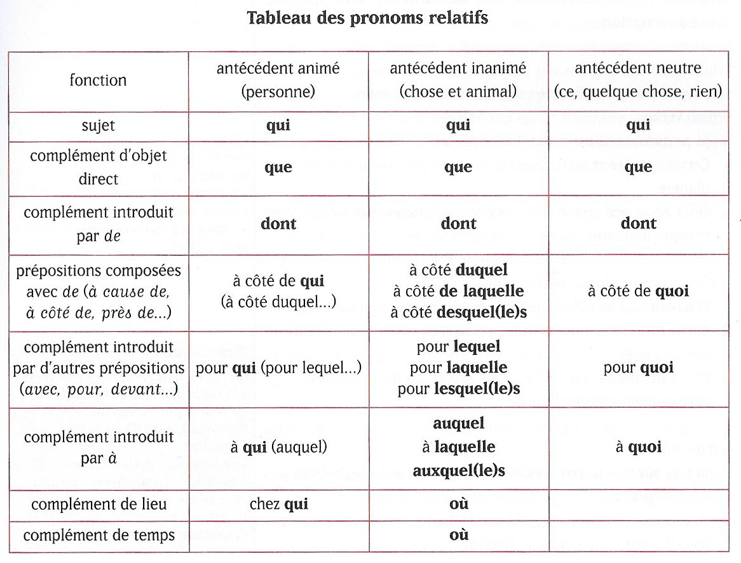

Slide 11
La mise en relief
La mise en relief consiste à antéposer le terme de la phrase sur lequel on veut mettre l’accent au début de la phrase, précédé de C’est et suivi d’une proposition relative.

Slide 12
La proposition subordonnée relative
Toute proposition qui est introduite par un pronom relatif est une proposition subordonnée relative.
Le mode de la relative est généralement l’indicatif.

Slide 13
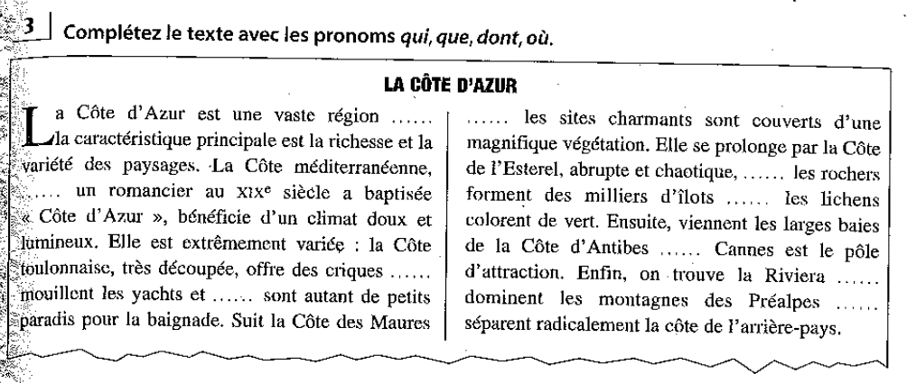
Exercice
dont
dont
où
qu’
que
dont
où
que
qui
qui

